Slide 1

Welcome to my class
Teacher: Nguyen Nha Phuong

Slide 2


Slide 3

Unit 2: What’s your name?
Lesson 1

Slide 4

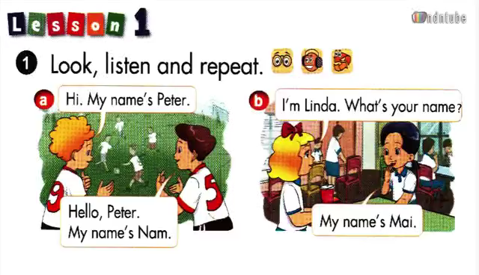


Slide 5
Sentence patterns:
What’s your name?
* What’s = What is
My name’s Linda.
My name’s = My name is
Sachmem.vn

Slide 6
Words:
What
your
my
name
cái gì
của bạn
của tôi
tên

Slide 7
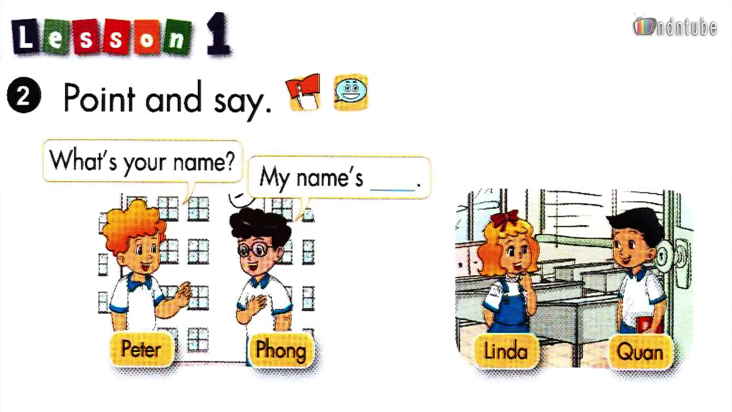
Phong

Slide 8
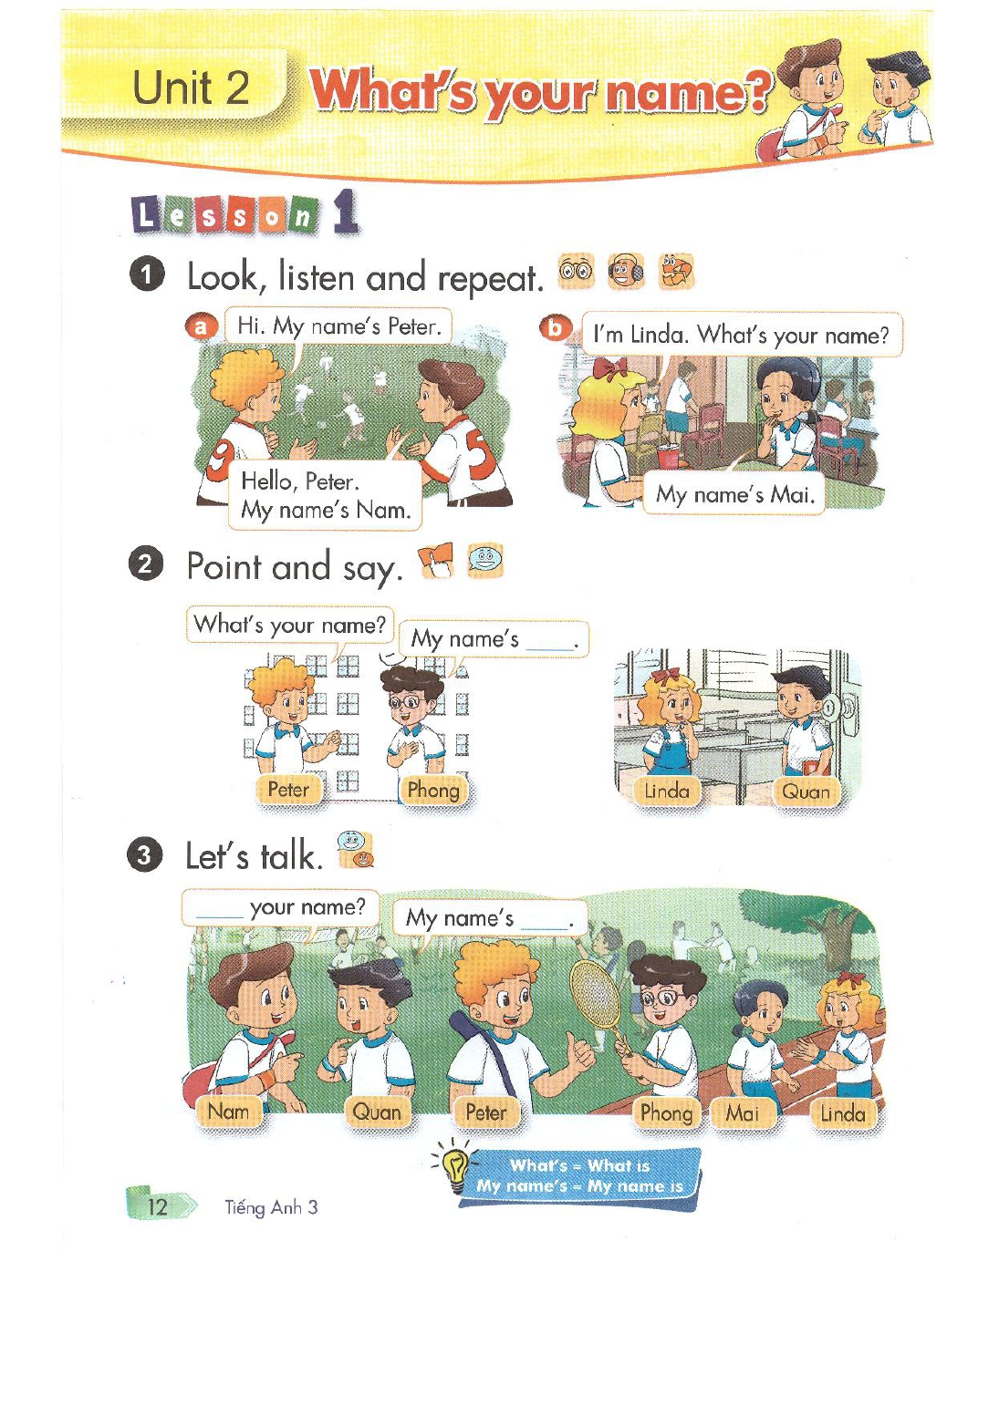
Lucky wheel
What’s
Quan

Slide 9
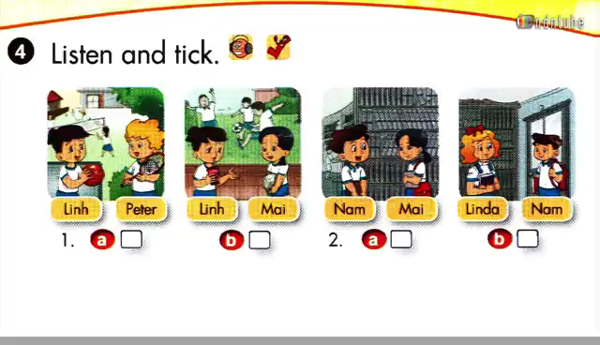


Slide 10
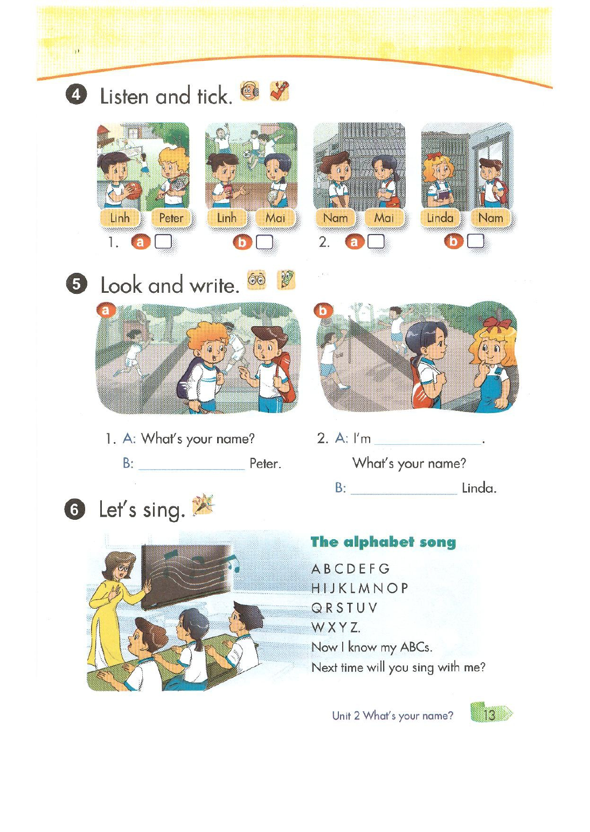
Mai
My name’s
My name’s

Slide 11
Wednesday, September 15th 2021
Unit 2: What’s your name?
Lesson 1
Words:
What
your
my
name
II. Model sentence:
A: What’s your name?
B: My name’s Nam.
* What’s = What is
III. Exercises:
Viết câu hỏi và trả lời dựa vào
phần 2 SGK( point and say)
Luyện đặt câu hỏi và TL về tên bằng TA
với mọi người xung quanh.
* Làm BT trên olm.vn

Slide 12

Thank you
Good bye!

